Slide 1
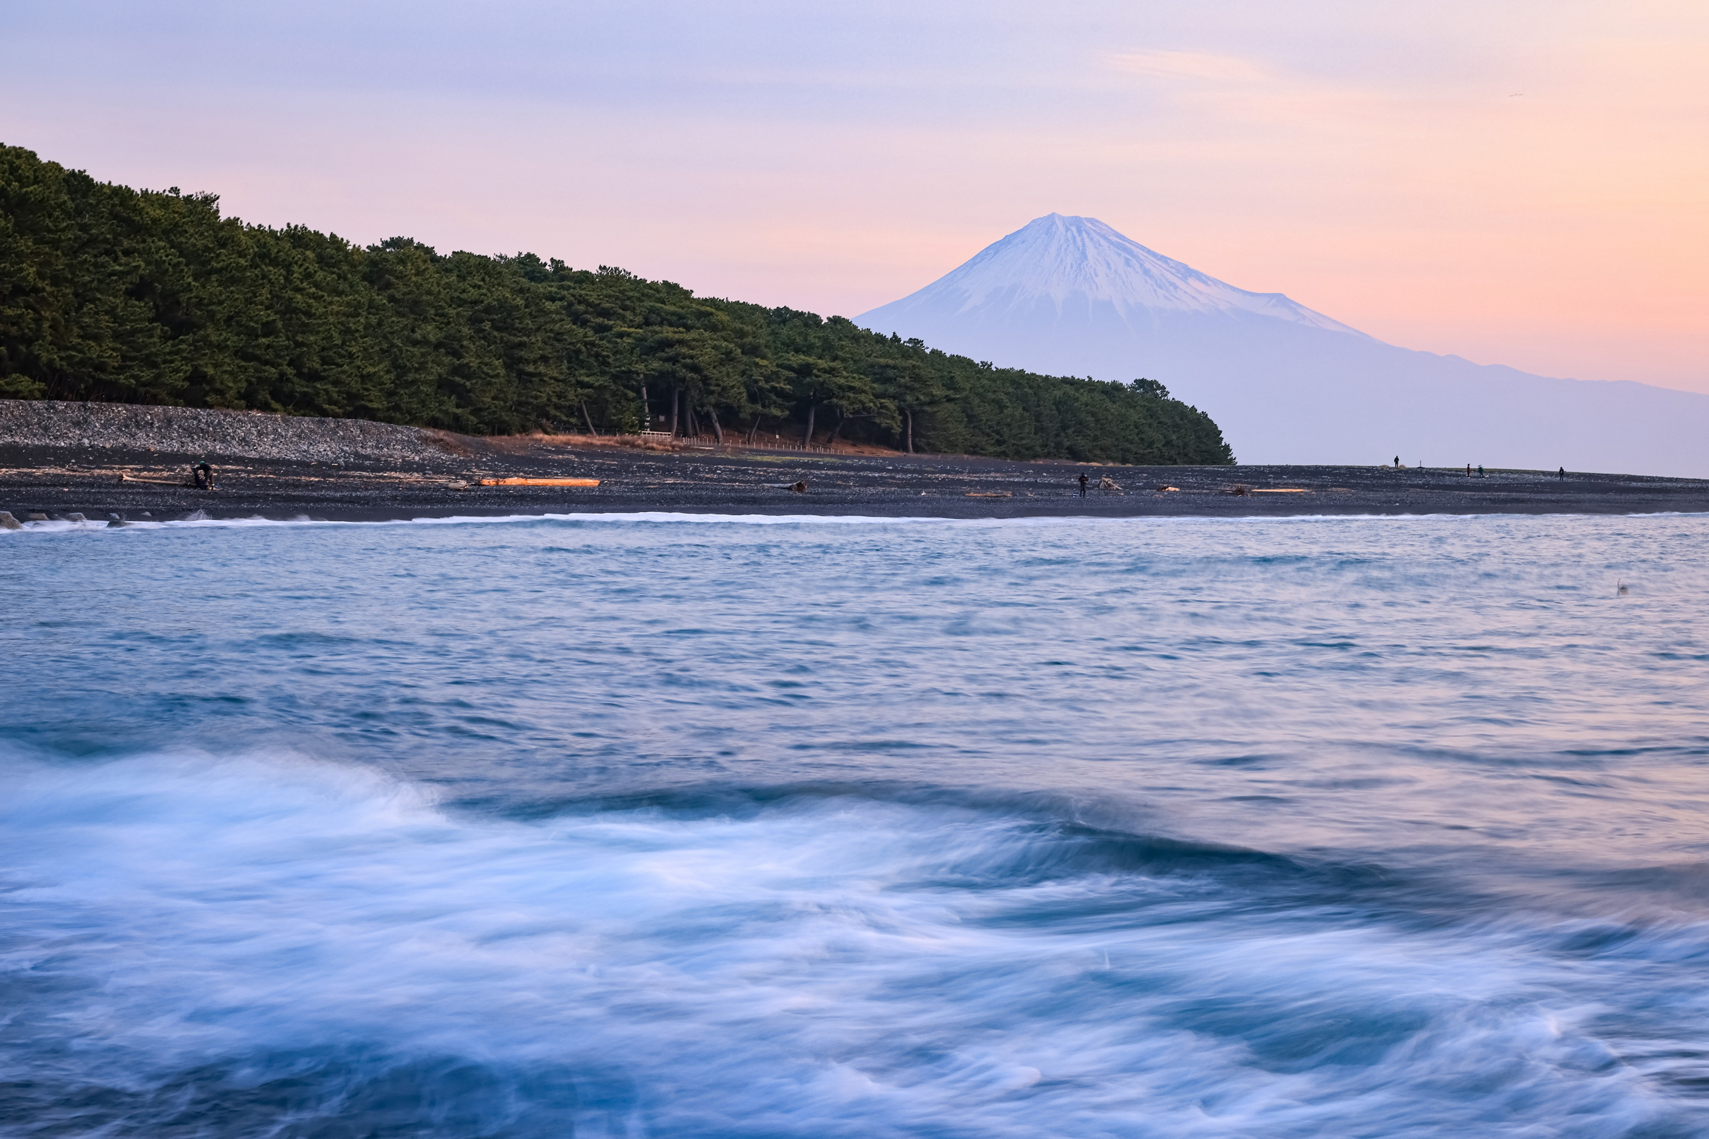


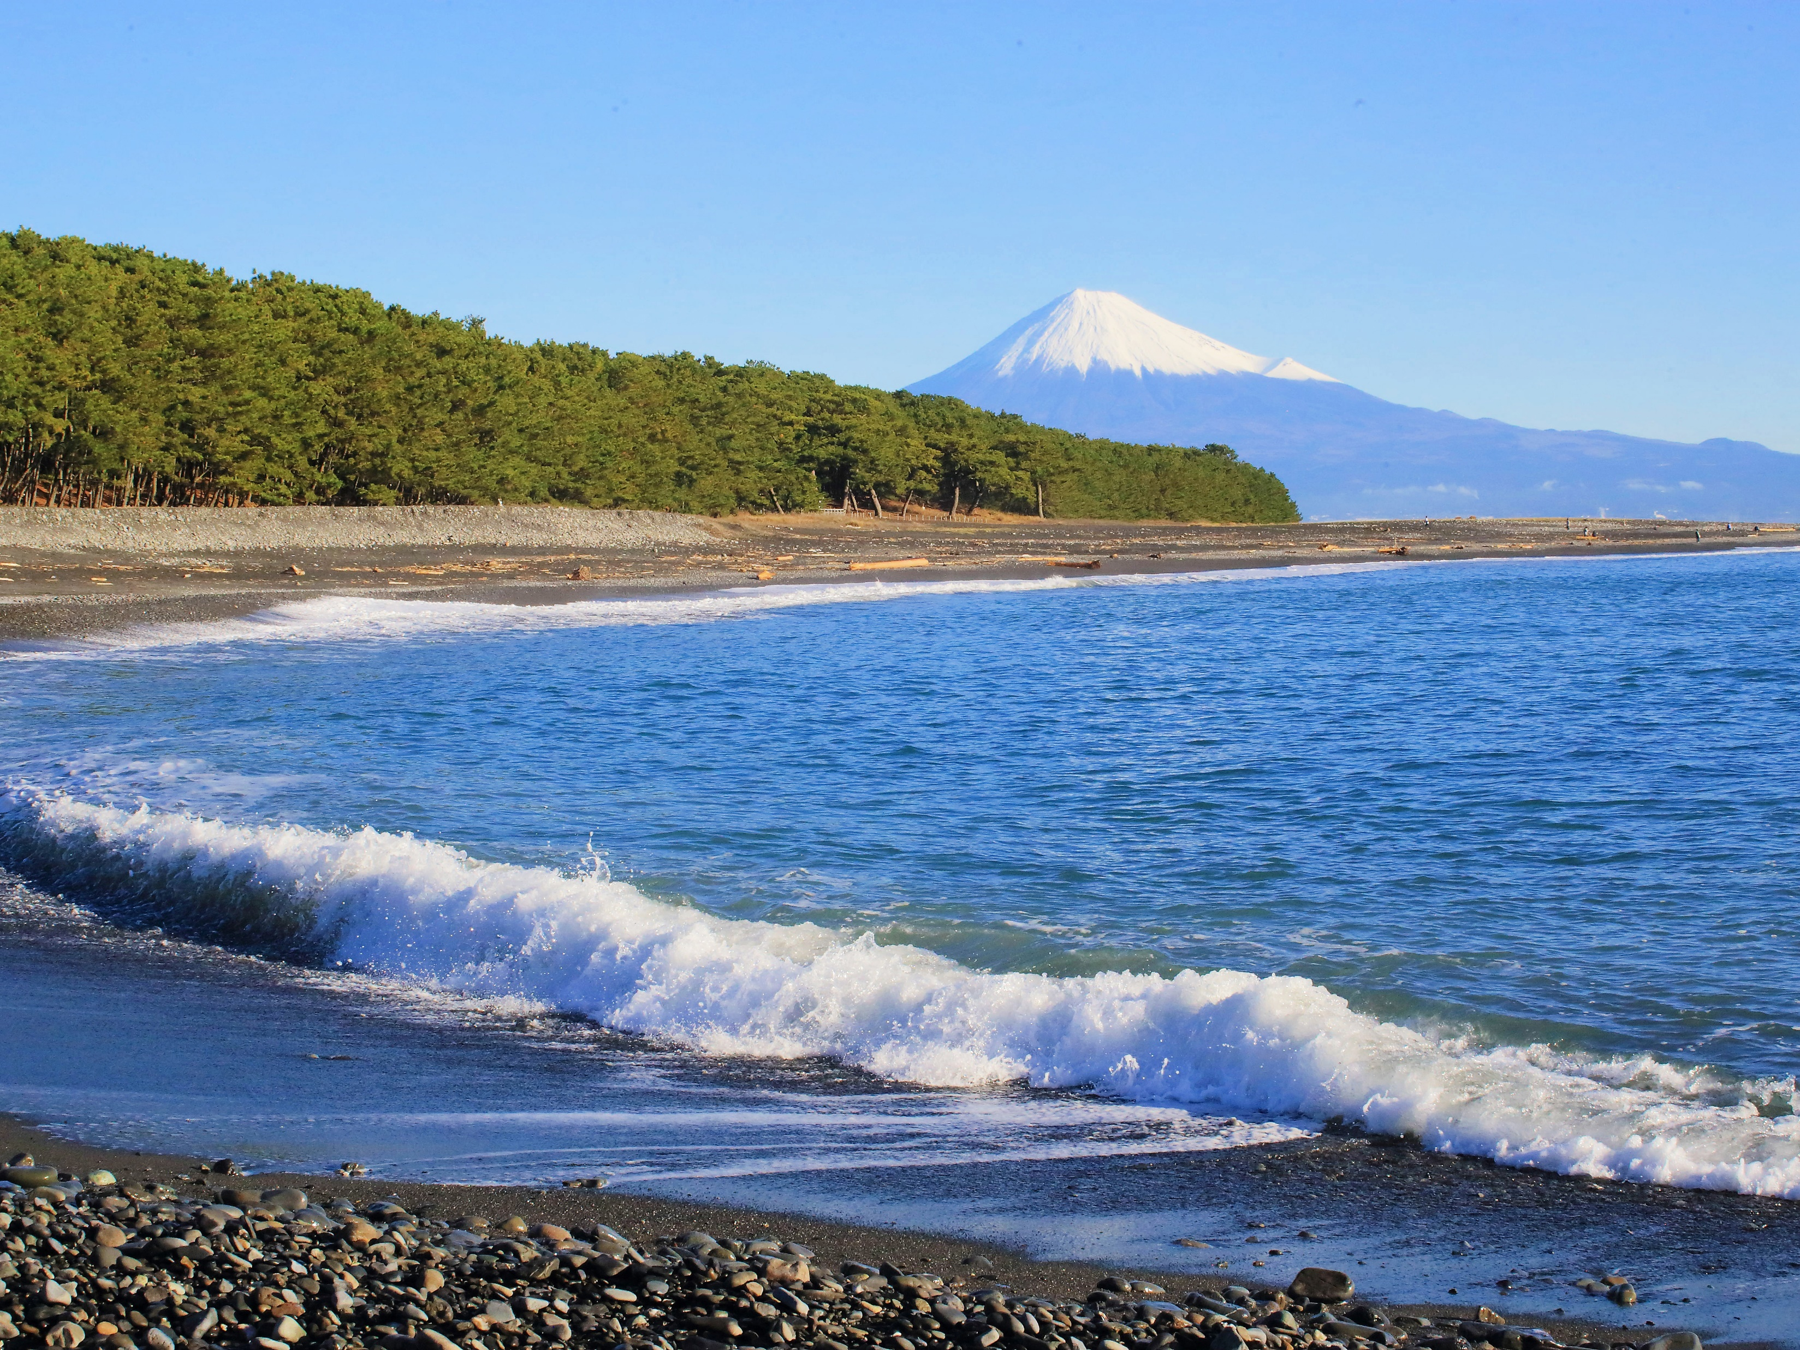
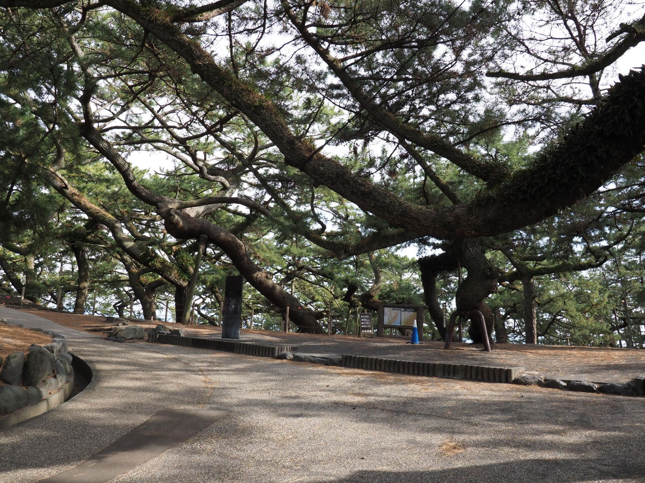


写真提供：静岡県観光協会
14:00～15:00
開 催 日
2
3
火
音楽や体操を
ご一緒に！
月 日

